Slide 1
Contratação Automática Mifid
Arquitectura Portugal
Lisboa, Julho 2024
Conceptualização da solução Desenho técnico

Slide 2
Controlo de alterações
Versão | Data | Descrição | Autor
V1.0 | 2022-08-09 | Versão Inicial do documento | Arquitectura Portugal
V2.0 | 2024-07-29 | Alteração DT | Arquitectura Portugal Marcus Laprano
V3.0 | 2025-03-13 | Alteração DT | Arquitectura Portugal Tiago Costa
V4.0 | 2025-07-14 | Alteração DT – Adicionada Passarela entre HOST e Msc Private Helper | Arquitectura Portugal Daniel Martins
V5.0 | 2025-07-24 | Inclusão do passarela | Arquitectura Portugal Juan Garay
N
Slide novo
Slide modificado
M

Slide 3
Glossário
Termo | Descrição
Termo | Descrição

Slide 4
Necessidades e proposta de solução
01

Slide 5
Objectivos e alcance
Este projeto pretende dotar o private de um Front para contratação de produtos financeiros.
Microserviços em Springboot para manutenção dos recursos necessários para desenvolvimento das regras de negócio da aplicação
Exposição de API’s para serem consumidas pelos diversos canais
Front-end para a nova operativa

Slide 6
Requisitos gerais da solução
Para dotar de uma solução e plataforma técnica as necessidades deste ecossistema dividem-se em:
Microserviços Springboot
Os Microserviços são deployed em imagens Docker Corporativas com JRE 11 (ou Java8)
O orquestrador que é usado é Openshift do PaaS 2.0.
O BSP tem pipelines de CI/CD que fazem o build da imagem e o deploy da mesma no Openshift
Todos os Microserviços que expõem serviços REST, deverão receber e validar token JWT, embora a maioria dos serviços devam ser integrados por eventos.
Em produção, cada micro-serviço é um POD lançado com 2 replicas - todos os serviços estão preparados para correr com múltiplas instâncias
As configurações/propriedades devem estar fora das imagens e residem ou no Config Server ou num Config Map
Todas as libs de terceiros utilizadas deverão estar livres de vulnerabilidades identificadas
Todo o código será sujeito á execução do Sonar Qube nos pipelines
Exposição de API’s em gateway
Front-end Angular 12
Depende dos serviços/Stack Core: Security-Service, API Connect

Slide 7
Informação do projecto
Generalidades
Entidade: Santander
Alcance : Local
Ambiente: Intranet
CIO: João Eduardo Amorim Penas
Ambientes requeridos
Produção
Pré-produção
Desenvolvimento
Notas
Dada a metodologia ágil a aplicar neste projecto (requisitos detalhados a cada sprint), este documento de desenho técnico será actualizado em conformidade ao longo dos diversos sprints sempre que se justifique, sendo que a na primeira versão será identificada a arquitectura técnica macro e os requisitos de mínimos para a dotação da infra-estrutura necessária para o projecto.

Slide 8
Solução técnica
02

Slide 9





Arquitectura da Solução –
Contratação Automática
Namespace tot-savingsinvestment-spirithelper
PaaS 2.0 Deployment
Existente
Novo
Spring Framework
Ecossistema
Internet
Private Helper
[Nginx]
~
Front End
[Nginx]
SSO Token
Broker Online
~
~
Spirit
MS Private Helper
Internal Client
API Propostas Private
Internal Client
API
Operations
Passarela
SFTP
[Linux]
Cockpit
Notification V2 Templates
Generates SSO Token
PUT
SintD
API Private Helper
API’s de Contratação
API Terms Desposit
Token Generator
Oracle
BD
Mainframe HOST
M

Slide 10
Sumário de infra-estrutura
04

Slide 11
Sumário dos componentes de infra-estrutura utilizados (I)
Componente | Descrição | Estado | Tecnologia | Tipo instalação | Ambientes necessários
Namespace SavingInvestiment-SpiritHelper Openshift | Ecossistema MiFID | Existente | Java / Spring boot | PaaS | DEV, PRE, PRO em PaaS 2.0
API Gateway (Internal Client / Internal Core) | Gateway para exposição de API’s | Existente | n/a | n/a | n/a
Nginx | Front-end Contratação Automática | Novo | Nginx / Angular | PaaS | DEV, PRE, PRO em PaaS 2.0
MS Contratação Automática | Microserviço de contratação automática | Novo | Java / Spring Boot | PaaS | DEV, PRE, PRO em PaaS 2.0
API Private Automation | Nova API para private automation | Novo | Java / Spring Boot | PaaS | DEV, PRE, PRO em PaaS 2.0
BD Oracle | Database Oracle | Existente | n/a | n/a | PRO: OETOSD1M.TOTTA.CORP PRE: OTTOSD2M.TOTTA.PRE.CORP DEV: ODTOSD2M.TOTTA.DEV.CORP

Slide 12
Volumes
06

Slide 13
Volumes PaaS
Volumes:
Projecto Openshift PaaS 2.0 | TOTAL GB
Incrementos Namespaces existentes | 21GB
Novos Namespaces | 0GB
Reserva Quota Futura | n/a
TOTAL | 21GB
NOTA #1: Deploy em PaaS 2.0 com HA Cluster multi-região (HA por pods, sem HA por Zonas)
NOTA #2: Equipa de desenvolvimento deverá identificar e solicitar a emissão de certificados e DNS para cada um dos serviços pretendidos.

Slide 14
Volumes – SD 001053
Openshift
NOTE #1: Deploy em OCP (Azure / OHE)
NOTE #2: Equipa de desenvolvimento deverá identificar e solicitar a emissão de certificados e DNS para cada um dos serviços pretendidos.
Projecto Openshift CaaS | TOTAL GB
Incrementos Namespaces existentes | 21GB
Novos Namespaces | n/a
Reserva Quota Futura | n/a
TOTAL | 21 GB

Slide 15
Volumes
Base de Dados – Oracle Exatada - Incremento
Charset: AL32UTF8
A: Servidores de BD:
PRO: OETOSD1M.TOTTA.CORP:60101:OETOSD1M
PRE: c3cntotpre01-scan.totta.pre.corp:1521/OTTO1XCC_SD2M_SRV.totta.pre.corp
DEV: ODTOSD2M.TOTTA.DEV.CORP
B: Incremento BD :
PRO: 100 GB
PRE: 50 GB
DEV: 5 GB

Slide 16
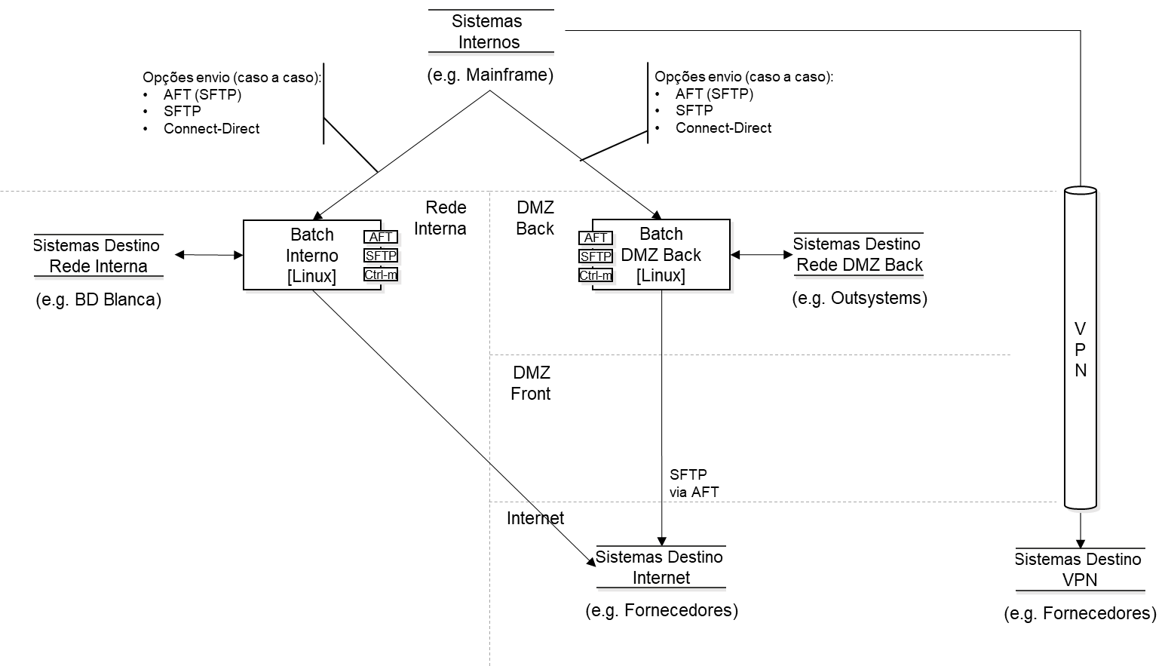
Caso Particular:Contratação Private
Origem | Destino | Protocolo | Processo | Direcção | Quantidade ficheiros | Periodicidade | Janela de Execução | Autenticação | Formato Ficheiro | Descrição
Mainframe | Passarela Interna | SFTP Interno | SFTP via JCL | PUT | 5 | 4 x por dia () 1x por dia | nocturno | Par de Chaves RSA | .txt | Operações e Propostas private
Passarela Interna | CONTRATAÇÃO AUTOMATICA | https | cUrl | PUT | 5 | 4 x por dia () 1x por dia | nocturno | JWT | .txt | Operações e Propostas private
Filesystems
Ambiente | Servidor | FS | SIZE | Usuário proprietário | Grupo proprietário | Permissões | Responsável Filesystems
PRO | TOTLCCPBATP0003.TOTTA.CORP (TIER2_PRO) | /applx/capinv | 1 GB | capinvusrp | capinvgrpp | rwx | Luiz Filipe Baptista Ferreira da Silva luiz.silva@santander.pt
PRE | TOTLCCPBATI0003.TOTTA.PRE.CORP (TIER2_PRE) | /applx/capinv | 500 MB | capinvusrq | capinvgrpq | rwx
DEV | TOTLVDPBATD0003.TOTTA.DEV.CORP | /applx/capinv | 100 MB | capinvusrd | capinvgrpd | rwx
N

Slide 17
Segurança
07

Slide 18
Segurança
APIs REST Expostas
Os serviços rest expostos pelo sistema deverão estar protegidas por Token JWT gerado pelo API Gateway apartir do access token passado pelas consumidoras (obtido através do servidor oAuth correspondente)
Cabe a cada micro-serviço do sistema a validação do token através de incorporação de libs/filtro de segurança que faz a validação local (mediante previa descarga da chave publica – funcionalidade incorporada na lib).
Toda a comunicação deverá ser https. A terminação TLS fica a cargo da plataforma Openshift, sendo no entanto necessário gerar certificados para cada route/dns exposto.
SSO Broker Online
A integração entre MCS Contratação Automatica / Broker Online (SSO) será feita de acordo com o DT anexo (#REF1), slide 62.

Slide 19
Monitorização, Logging e Auditing
08

Slide 20
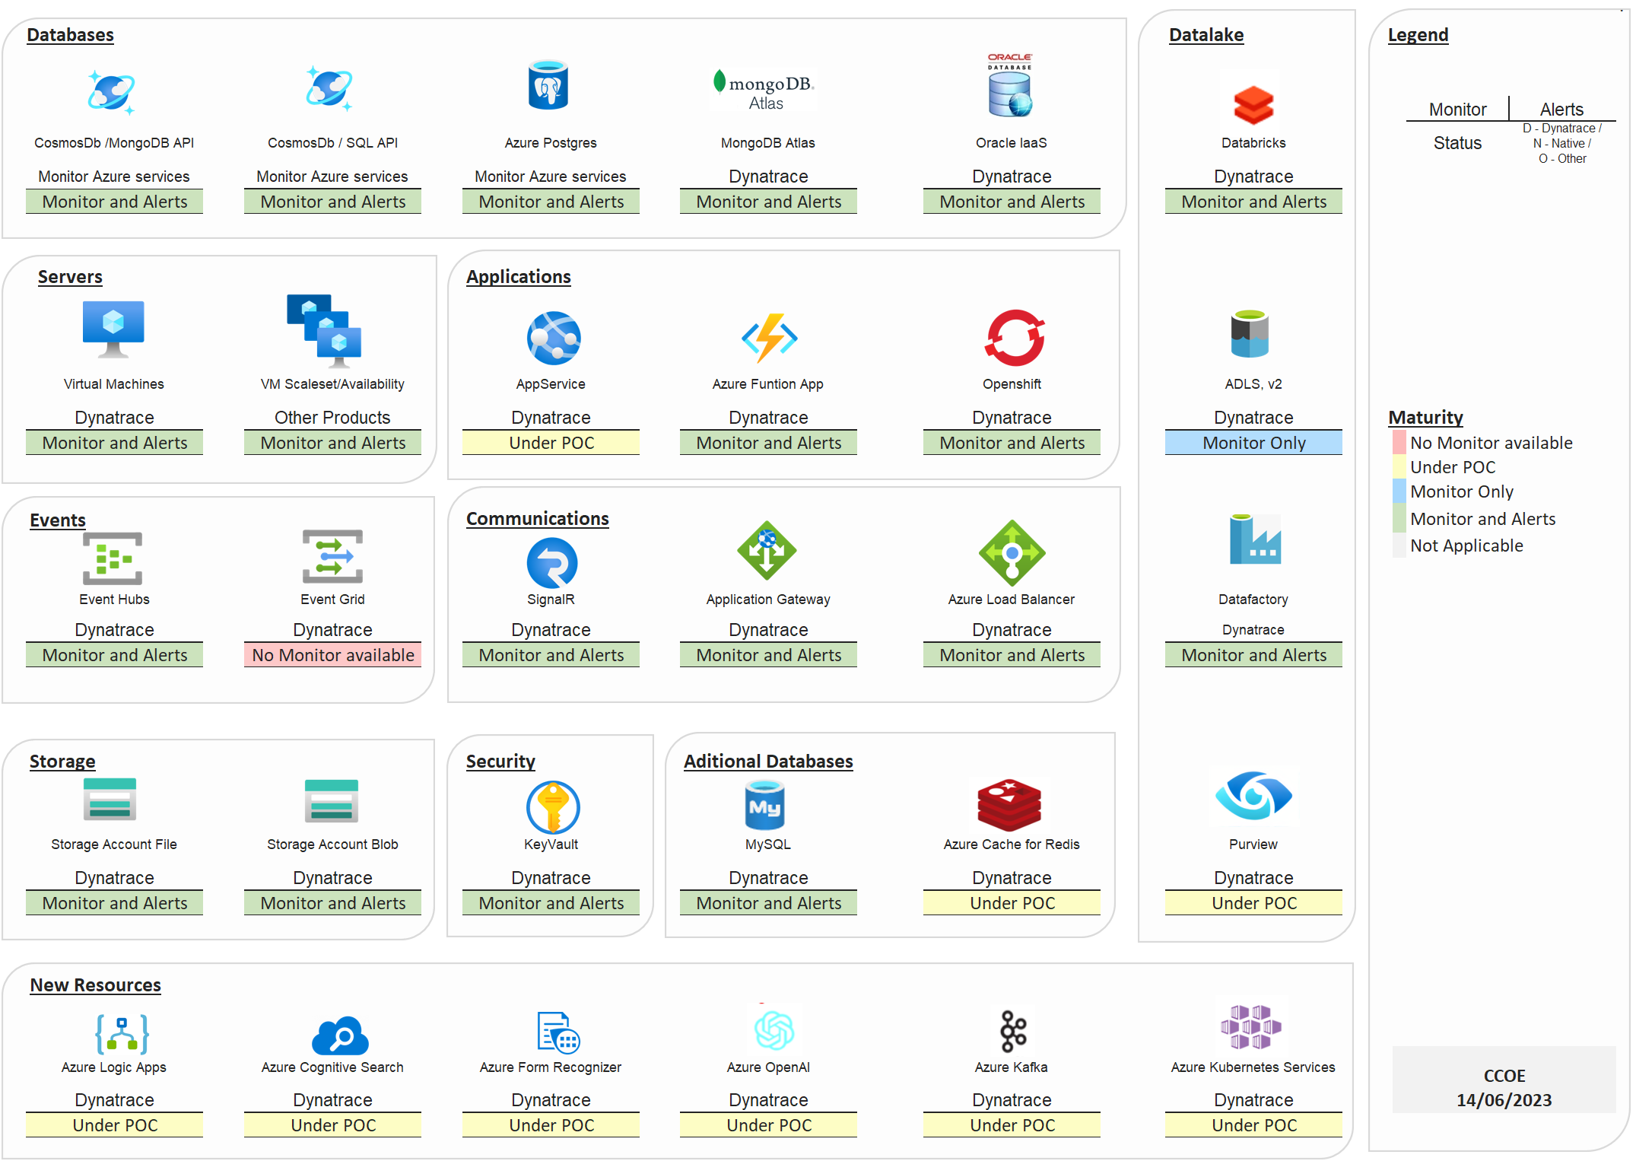
Observability - Monitoring
PaaS Application
The monitoring solution is based on APM of Dynatrace
The monitoring of the application should be solicited by the Project team
Health check PaaS
The Openshift controls the readiness state of the Pods. The apps should expose an end-point for health check, the application could create a there unique end-point or by default add Spring-boot-actuator giving access to “/actuator/health/readiness”
https://spring.io/blog/2020/03/25/liveness-and-readiness-probes-with-spring-boot
Azure Monitoring
The monitoring solution is based on APM of Dynatrace

Slide 21
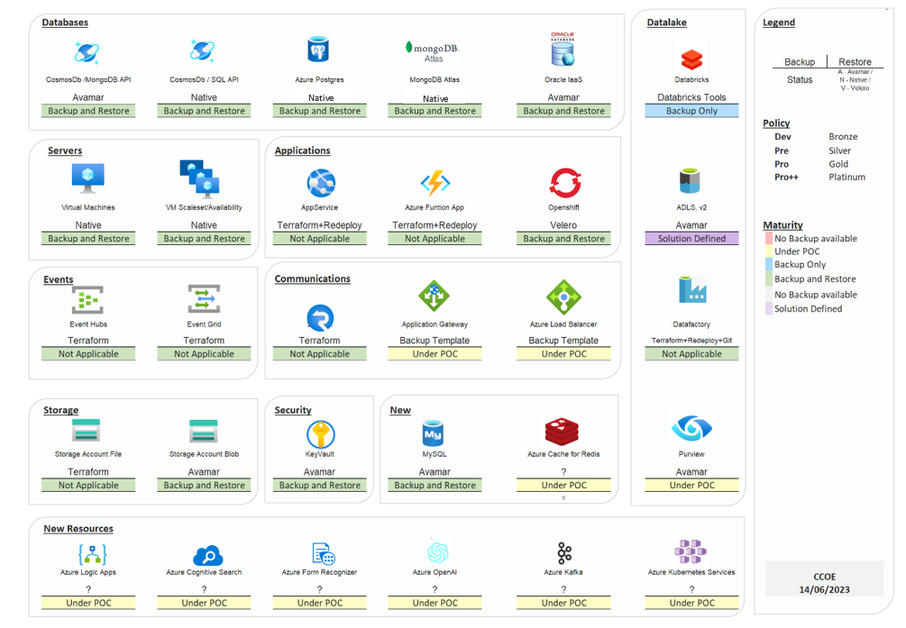
Backup

Slide 22
Logging - OHE
Logging micro-services
The architecture of the Paas assures that all the information is sent to stdout and stderr and sent to a repository centralized on the Elastic Search .
This repository could be used to analyze problems/errors in the application, but this rep is only keeps a storage of information for one week
The log accesses are done by Kibana through the link:
Logging Traceability between components
All the micro-services should include the lib: "Spring Cloud Sleuth" to active the distributed login (“Adds trace and span ids to the Slf4J”).
https://confluence.ci.gsnet.corp/pages/viewpage.action?pageId=212378538
Ambiente Intranet | URL Kibana
DEV | https://paas.logging.ccc.pre.cn.paas.cloudcenter.corp/
PRE | https://paas-pro.logs.global.ccc.srvb.can.paas.cloudcenter.corp/
PRO
Ambiente DMZ Back | URL Kibana
PRE | https://paas-pro.logs.global.ccc.srvb.can.paas.cloudcenter.corp/
PRO | https://paas-pro.logs.global.ccc.srvb.can.paas.cloudcenter.corp/

Slide 23
Logging - Azure
Logging micro-services
The architecture of the Paas Azure assures that all the information is sent to stdout and stderr and sent to a repository centralized on the Elastic Search .
This repository could be used to analyze problems/errors in the application, but this rep is only keeps a storage of information for one week
The log accesses are done by Kibana through the link:
Logging Traceability between components
All the micro-services should include the lib: "Spring Cloud Sleuth" to active the distributed login (“Adds trace and span ids to the Slf4J”).
https://confluence.ci.gsnet.corp/pages/viewpage.action?pageId=212378538
Ambiente AZURE | URL Kibana
DEV AZURE | https://paas-dev.logs.global.ccc.weu.azure.paas.cloudcenter.corp/
PRE AZURE | https://paas-pre.logs.global.ccc.weu.azure.paas.cloudcenter.corp/
PRO AZURE | https://paas-pro.logs.global.ccc.weu.azure.paas.cloudcenter.corp/

Slide 24
Referencias
09

Slide 25
Referencias
# | Nome | Data | Comentário | Autor
REF#1 | 20240726 ASW PT - DT Broker Online - en V14c | 26/07/2024 |  | Arquitectura Portugal
REF#2
REF#3
REF#4

